Slide 1

Менаџмент
Сесија осма:
Вођење
This Photo by Unknown Author is licensed under CC BY
Академија Западна Србија – одсек Ваљево, предмет: Менаџмент

Slide 2
Способност да се утиче на друге ради остварења циљева
(С. Робинс)

Slide 3
Процес командовања и утицања на активности чланова организације
(Стонер Џ. Фриман Е. Џилберт Д.)

Slide 4
Да ли сви лидери треба да буду менаџери и обрнуто?

Slide 5
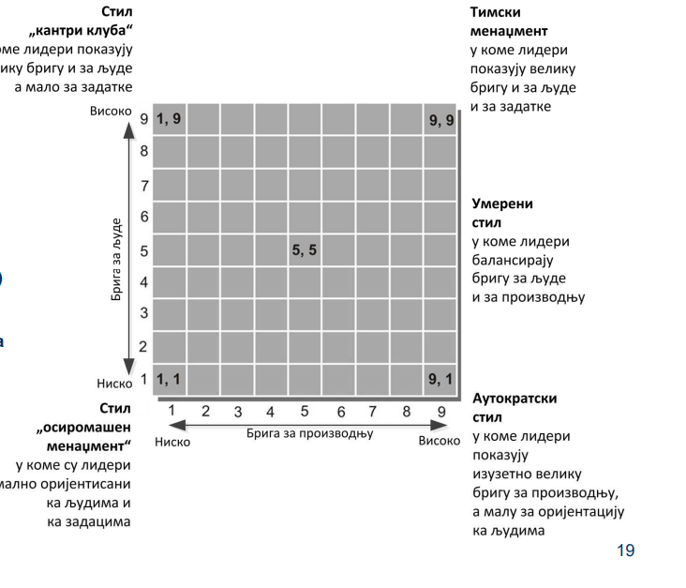
Менаџерска мрежа
Роберт Блејк и Џејн Мутон
Аутократски стил
Демократски стил
ЛесФер стил

Slide 6
Стратегија без метрике је беспотребна
а метрика без стратегије бесмислена
(Маргета и Стоун)

Slide 7
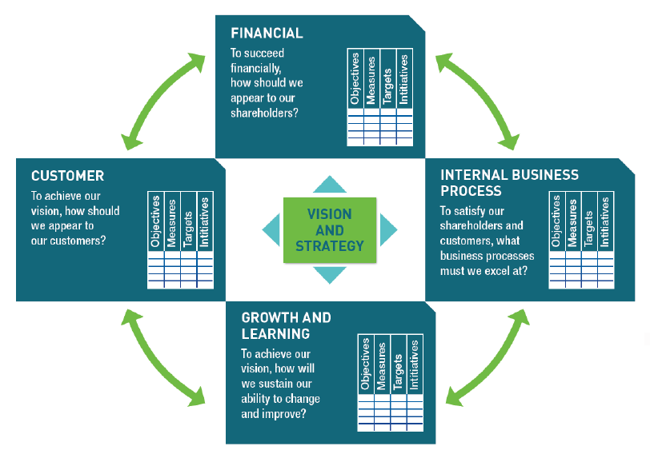
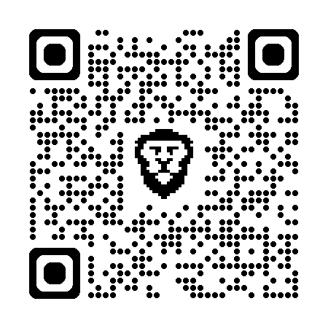
Балансирана карта успеха

Slide 8
Емоционална интелигенција
Способност успешног превазилажења личних емоционалних проблема и успешња сарадња и комуникација с другим људима

Slide 9
Емоционална интелигенција
Способност успешног превазилажења личних емоционалних проблема и успешња сарадња и комуникација с другим људима
Контрола емоција
Балансирање духа и тела у стању измењене свести

Slide 10
Емоционална интелигенција
Свестан својих мана и врлина
Да можеш објективно сам себе да процениш
Лична компетентност
  Самосвест
  Самоконтрола
  Самомотивисаност
Друштвена компетентност
  Емпатија
  Друштвеност
Да имаш самопоуздања
Можеш да контролишеш своје понашање
Да си емоционално свестан
Не губиш концентрацију под притиском
Кад се одушевиш што ћеш остварити неки циљ и тај пут чиниш лакшим и пријатнијим
Саосећајност
Самилост
Спремност на помоћ
Да ствараш жељене реакције код других

